Slide 1
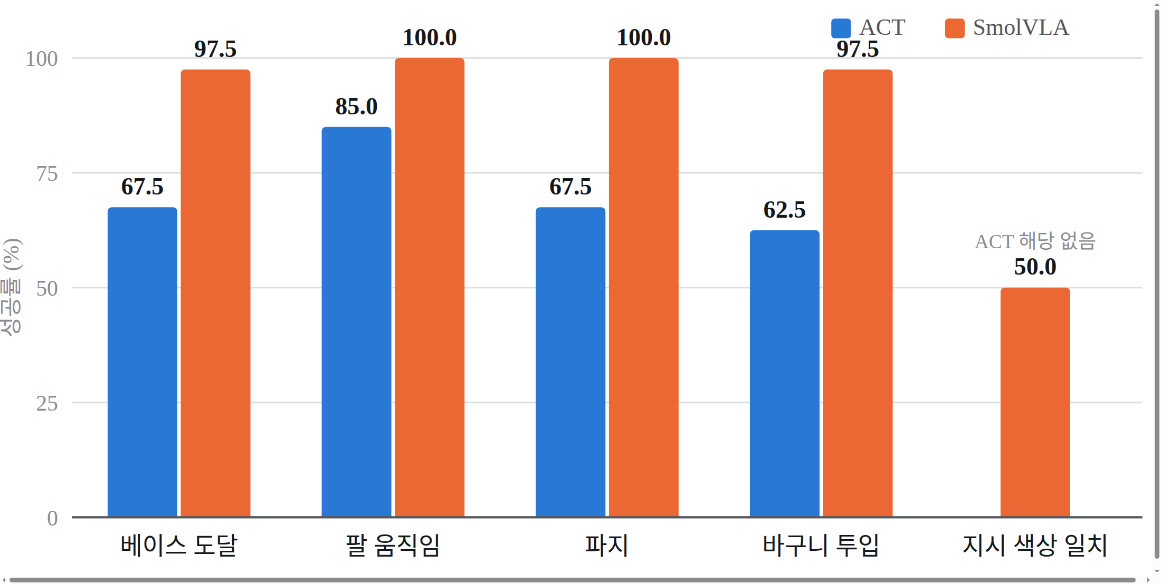
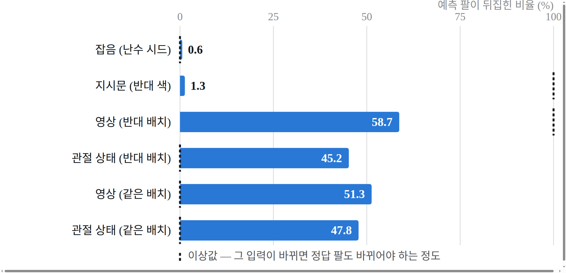
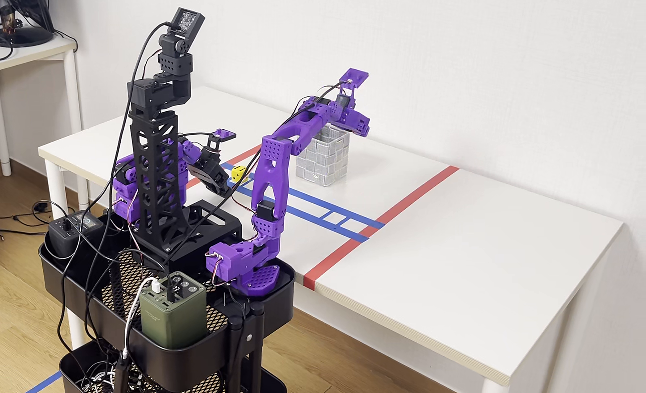
양팔 이동 조작 정책의 조작 성능과
언어 지시 추종의 괴리
Dissociation between Manipulation Performance and Language Instruction
Following in a Bimanual Mobile Manipulation Policy
김미송* · 김송연* · 최명기* · 김현우† · 조혜경*
*한성대학교 AI응용학과 †주식회사 로보시지
연구 배경 및 목적
연구 결과
저가형 로봇의 VLA 정책 평가는 주로 고정형 단팔에서 이루어졌다. 이동 베이스와 양팔을 하나의 정책으로 학습한 평가는 많지 않다.
최근 높은 조작 성공률이 언어 지시 추종을 보장하지 않는다는 문제가 제기되고 있다. 양팔 로봇은 목표 물체에 따라 사용할 팔을 골라야 하므로, 언어 지시가 행동 결정에 반영되는지를 직접 확인할 수 있다.
RQ1
SmolVLA가 ACT보다 높은 조작 성능을 보이는가?
RQ2
언어 지시에 따라 올바른 팔을 선택하는가?
또한 팔 선택 분기 전후로 언어·영상·관절 상태 입력을 하나씩 바꿔 넣어 정책이 무엇에 반응하는지 분석한다.
시스템 구성
로봇은 SO-ARM101 양팔 + 3옴니휠 베이스로 구성된다. 행동과 관측 상태는 양팔 관절 12 + 베이스 속도 3 = 15차원이며, 카메라는 4대다.
라즈베리파이
관측
영상 + 관절 ▶
◀ 행동 15차원
PC (GPU)
그림 4. 단계별 성공률(%), 모델당 40회. ACT는 언어 입력을 받지 않으므로 지시 색상 일치는 SmolVLA만 해당
로봇 호스트 · 연산 없음
카메라 4대 640×480, 30 fps
모터 15개 양팔 12 · 바퀴 3
정책 실행
ACT / SmolVLA
행동 청크 50스텝 · 30 Hz
SmolVLA는 조작 네 단계 모두 ACT보다 유의하게 높았다(RQ1 확인). 그러나 지시 색상 일치는 50.0%에 그쳤다. 8개 조건 전부에서 지시와 무관하게 오른쪽 주사위를 집었고, 배치가 좌우 균형이라 산술적으로 50%가 된 것이다. ACT도 팔이 움직인 34회 중 32회(94.1%)가 오른팔이었다.
그림 1. 분산 제어 구조. 무선은 평균 812 ms 지연으로 관측이 갱신되지 않아 모든 평가는 유선(왕복 평균 2.8 ms)·30 Hz 고정에서 수행
입력 민감도 분석
과제 및 실험 설정
정책이 어떤 입력에 민감한지 보기 위해, 학습 데이터 104 에피소드에서 입력을 하나씩 교체하였다. 분기 직전 312 장면이 대상이며 로봇은 움직이지 않는다.
로봇은 좌·우 두 출발 위치 중 한 곳에서 시작해 1 m 앞 책상까지 이동한 뒤, 좌우에 놓인 빨강·노랑 주사위 중 지시된 색을 그쪽 팔로 집어 바구니에 넣는다.
"Pick up the red dice
and put it in the basket"
"Pick up the yellow dice
and put it in the basket"
바구니
바구니
→ 왼팔
→ 오른팔
그림 2. 같은 장면이라도 지시문의 색 단어 하나에 따라 써야 하는 팔이 바뀐다. 두 주사위가 늘 함께 있어 영상만으로는 대상을 정할 수 없다 (좌우 배치는 시행마다 바뀜)
그림 5. 입력 교체 시 예측 팔이 뒤집힌 비율(%). 잡음은 난수 시드만, 나머지는 짝 에피소드에서 그 입력만 가져와 교체
바꾼 입력 | 정답 팔이 바뀌어야 하나 | 이상값 | 실제
잡음 (난수 시드) | 아니오 | 0% | 0.6%
지시문 (반대 색) | 예 | 100% | 1.3%
영상 (반대 배치) | 예 | 100% | 58.7%
관절 상태 (반대 배치) | 아니오 | 0% | 45.2%
영상 (같은 배치) | 아니오 | 0% | 51.3%
관절 상태 (같은 배치) | 아니오 | 0% | 47.8%
왜 언어가 불리한가
두 팔의 동작은 중앙값 23.6초에 갈라지며, 그 전까지는 지시와 무관하게 행동이 같다.
반대 배치 짝 = 같은 색 지시·반대 팔 · 같은 배치 짝 = 배치 동일·다른 지시. 관절 상태는 분기 전이라 아직 팔이 움직이지 않았고(중앙값 0.1°), 주사위의 색·위치를 담고 있지 않다.
0초 ── 주행 ── 접근 ── 23.6초 ── 파지
↑ 여기서 처음으로 좌우가 갈린다
언어
100%가 나와야 하는데 1.3% — 잡음 기준 0.6%와 같은 수준이다.
배치
영상 58.7% 중 배치가 기여한 몫은 7.4%p뿐(= 58.7 − 51.3)이다.
언어가 설명할 수 있는 행동 차이는 이 지점 이후에만 존재한다. 반면 영상·관절 상태는 처음부터 끝까지 오차를 줄여 준다. 손실을 줄이는 더 쉬운 길이 이미 열려 있다.
관절
45.2% vs 47.8%로 배치와 무관하다. 배치가 아닌 다른 것에 반응하고 있다.
그림 3. 실기 평가 장면 — 노란 주사위를 집어 바구니로
전체
네 값이 모두 50% 부근이다. 어느 한 입력도 지배적이지 않고, 하나만 바꿔도 결정이 흔들린다.
학습 데이터에서는 예측 팔이 99.7%(311/312) 맞았다. 그런데 실기에서는 오른팔로 수렴했다 — 본 장면은 맞히고 처음 보는 장면에서는 무너진다.
데이터 · 학습 · 평가
상태 복사
관절값을 그대로 복사만 해도 오차가 6.741 → 1.555로 줄어, 정책이 줄인 오차의 84%에 해당한다.
· 텔레오퍼레이션 104 에피소드(평균 38.2초), 색상 × 팔 26/26/26/26 균등
· 두 팔의 동작은 중앙값 23.6초에 갈라지며, 그 전까지 행동이 같다
· ACT · SmolVLA 를 같은 데이터로 batch 16, 80k 스텝 학습
· 모델당 40회(배치 2 × 시작 위치 2 × 지시 2, 각 5회) · Fisher 정확검정
결론
SmolVLA는 조작 네 단계 모두 ACT보다 유의하게 높은 성공률을 보였으나(RQ1), 지시 색상 일치는 50.0%에 그치고 40회 모두 오른팔을 사용하였다(RQ2). 입력 교체 실험에서도 지시문 변경은 예측 팔에 거의 영향을 주지 않았고, 영상과 관절 상태 변경에는 크게 반응하였다. 특히 배치가 같은 장면으로 바꿔도 절반이 뒤집혀, 정책이 에피소드별 장면·자세의 미세한 차이에 의존했을 가능성을 보였다. 구조가 다른 두 정책이 같은 쏠림을 보인 것은, 이것이 특정 모델의 성질이 아니라 행동과 관측 상태가 동일한 변수로 구성되는 데이터 수집 방식에서 비롯함을 시사한다.
→ 높은 조작 성공률은 언어 이해를 보장하지 않는다. 지시 추종은 반드시 따로 측정해야 한다.
한계 실기 평가는 모델당 40회·단일 시드, 입력 교체 분석은 학습 데이터 대상, 단일 장면·단일 작업. 향후 검증용 에피소드를 분리해 재학습하여 과적합 여부를 정량화하고, 주사위 배치와 초기 상태를 다양화하여 일반화 성능을 확인한다.
2026 한국로봇학회
XLeRobot 기반 실제 양팔 이동 로봇 · LeRobot 학습·추론

